Slide 1
2024年2月
孟加拉、莫桑比克、菲律宾、缅甸

Slide 2
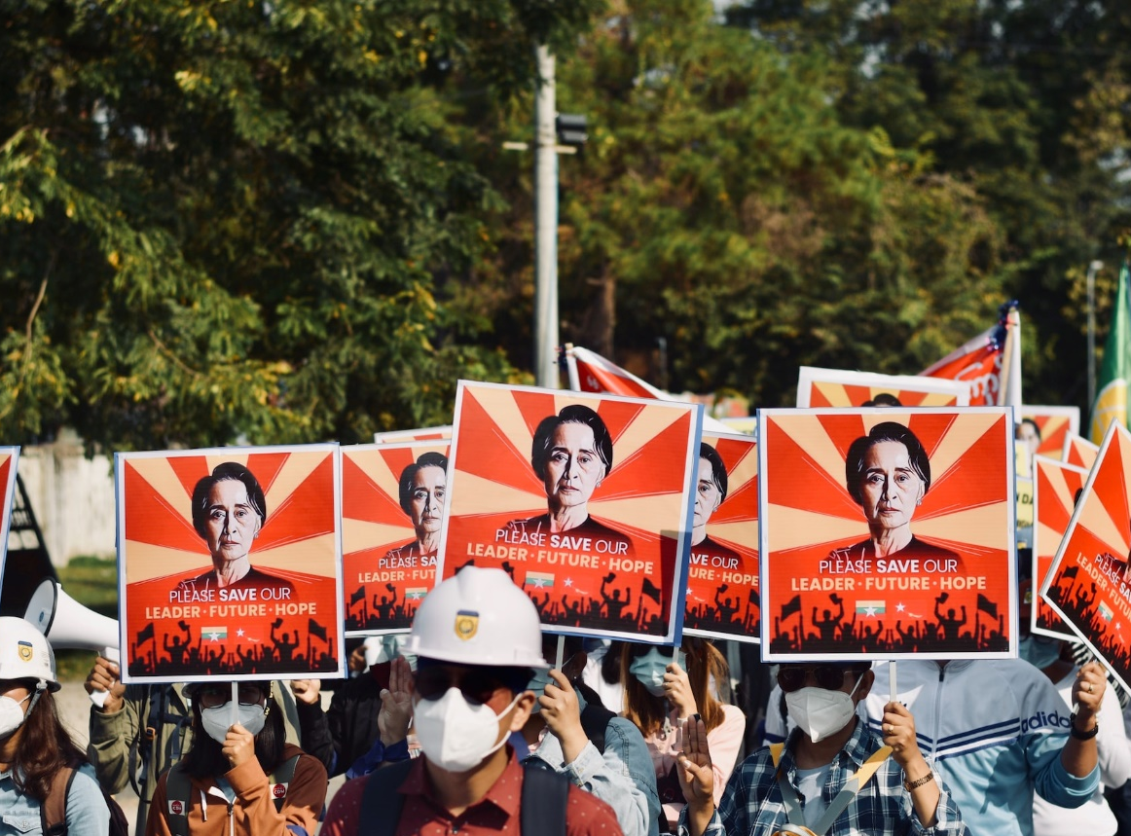
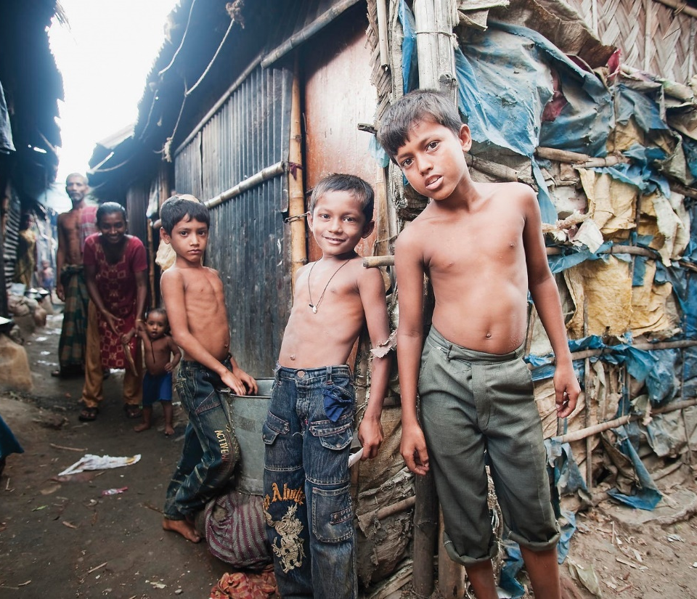
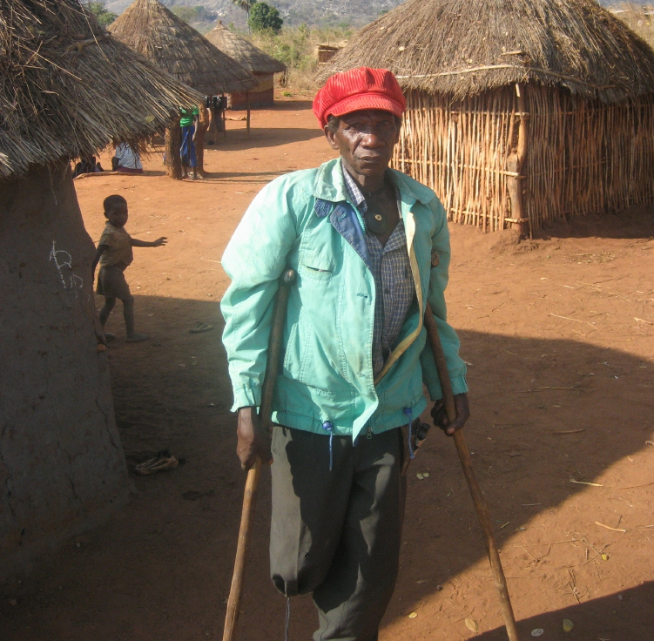
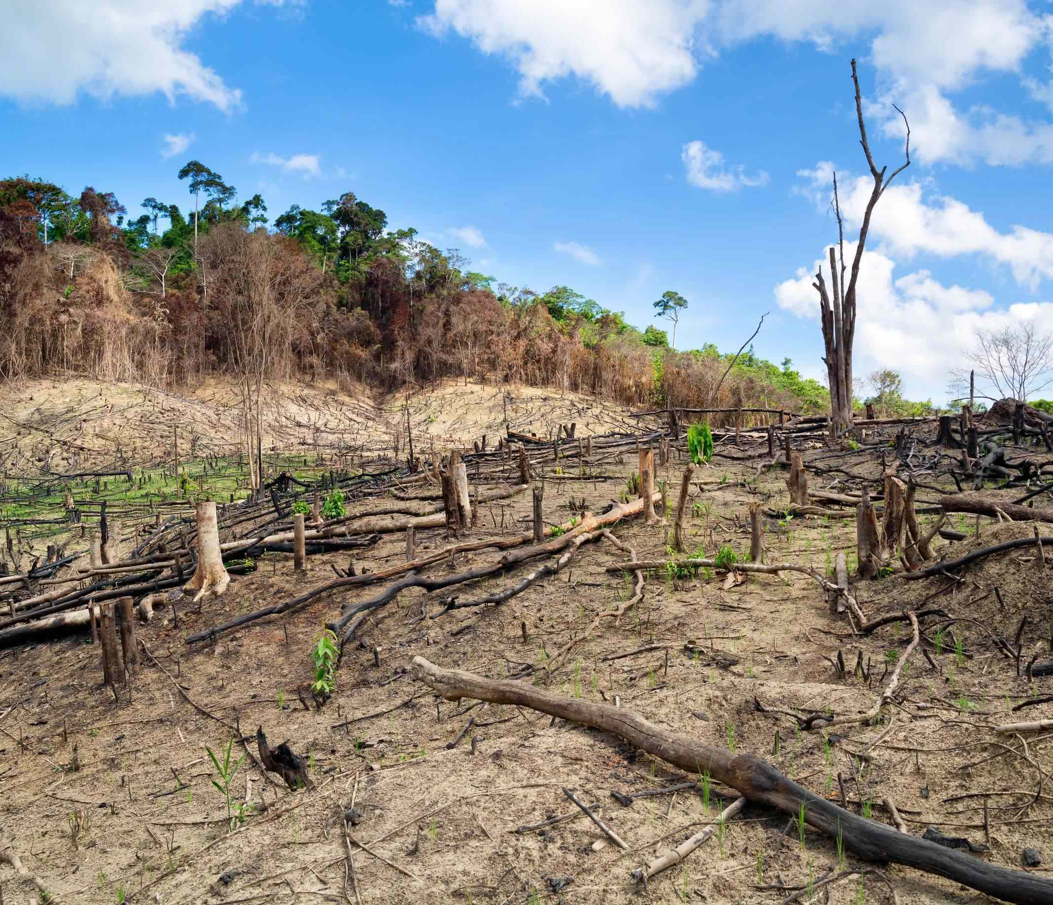
最受气候变迁影响的国家
排行榜
1 波多黎哥
2 缅甸
3 海地
4 菲律宾
5 莫桑比克
6 巴哈马
7 孟加拉
8 巴基斯坦
9 泰国
10 尼泊尔
Notes:
上个月我们为全球最受气候变迁影响的10个国家，其中的尼泊尔、泰国和巴基斯坦祷告。
今天，让我们一同记念缅甸、莫桑比克、孟加拉、菲律宾。
这些国家都面临高温、旱灾、饥荒、洪水、海水淹没或台风等的气候灾害，
有些还面临战乱，就如缅甸和莫桑比克，他们在天灾人祸交织底下受尽艰苦。

Slide 3
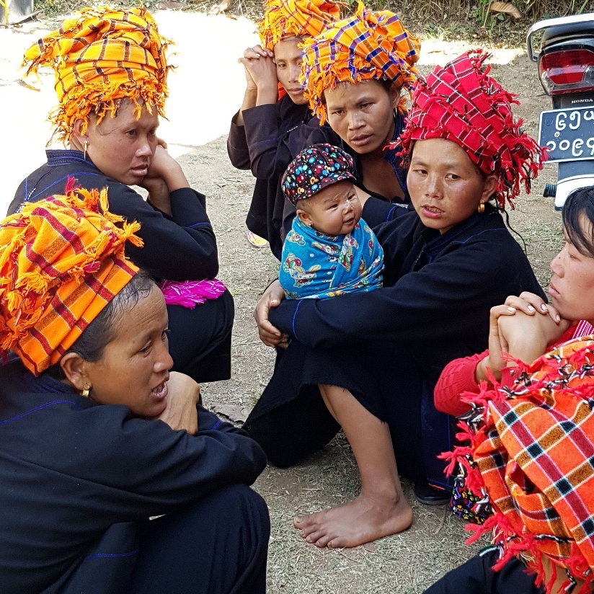
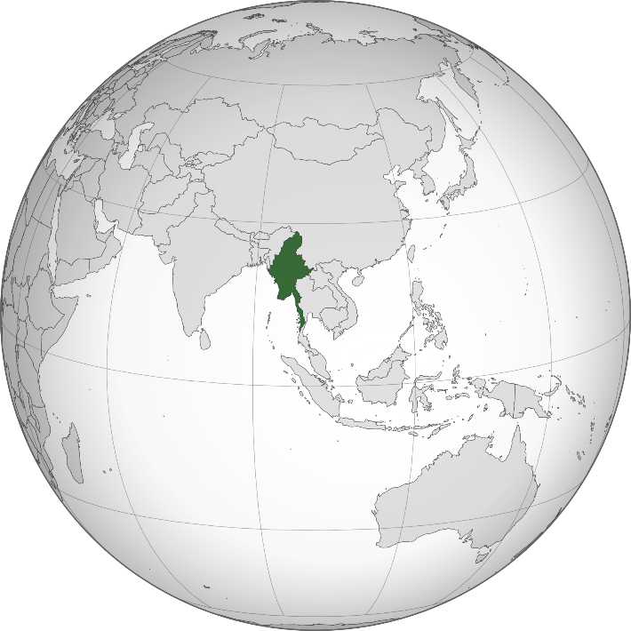
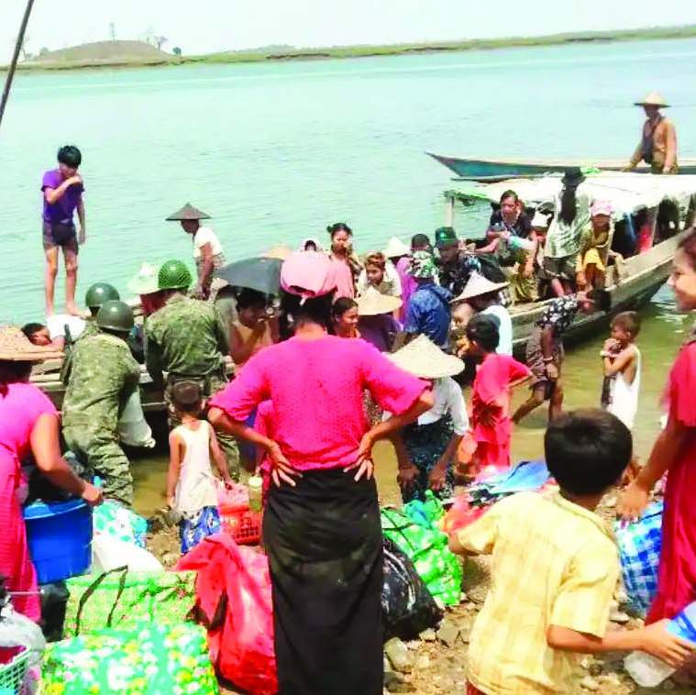
缅甸 Myanmar 谁还记得我们？
人口5,567万，基督徒440万
最受气候影响国家，排名第二
内战和封闭无法应对极端气候
2023年5月热带气旋风暴摩卡， 造成洪水和山崩， 政府无力处理灾情。
克钦邦的营地超过10万名基督徒难民
教会无法支援庞大的基督徒流离失所者
Notes:
缅甸是个佛教高家。感谢神，基督徒人口约440万，占缅甸总人口数的8%。
2021年军变后，缅甸全国陷入内战， 至今已超过3年。
缅甸军持续攻击钦邦、克钦邦、克伦邦和克耶邦， 其中有些邦有大量基督徒。
仅克钦邦的流离失所者营地就收留超过10万名基督徒。
因为政变，许多有经验的公务员，拒绝为军方工作。
去年5月发生的热带气旋风暴摩卡（Mocha），造成洪水和山崩，政府却无法预警通报，更无能力处理灾情，
不但没有提供任何交通工具撤离民众，甚至谢绝国际人道组织的帮助。
生活在难民营的基督徒，因生活艰困，压垮了许多心中的盼望，教会也难以支援庞大的基督徒流离失所者。许多人借酒消愁，甚至染上毒瘾。一些年轻人纷纷离开村子到中缅边界的诈骗公司工作。

Slide 4
为缅甸祷告
亲爱的天父，求祢怜悯眷顾处于战乱之中的缅甸， 国内四处充满暴力与欺诈，现在又被极端天气所折磨。 主啊，许多年轻人失去对前途的盼望，恳求神的灵安慰 鼓励这些年轻人的心，在经历国家动荡之时， 选择投靠我们的主耶稣。
求主保守在钦邦、克钦邦、克伦邦和克耶邦的基督徒， 祢给他们援助、赐他们保护， 经历祢是他们的藏身之处， 祢是他们的盾牌，所有的盼望在乎你！ 奉主耶稣基督的名求，阿们！

Slide 5
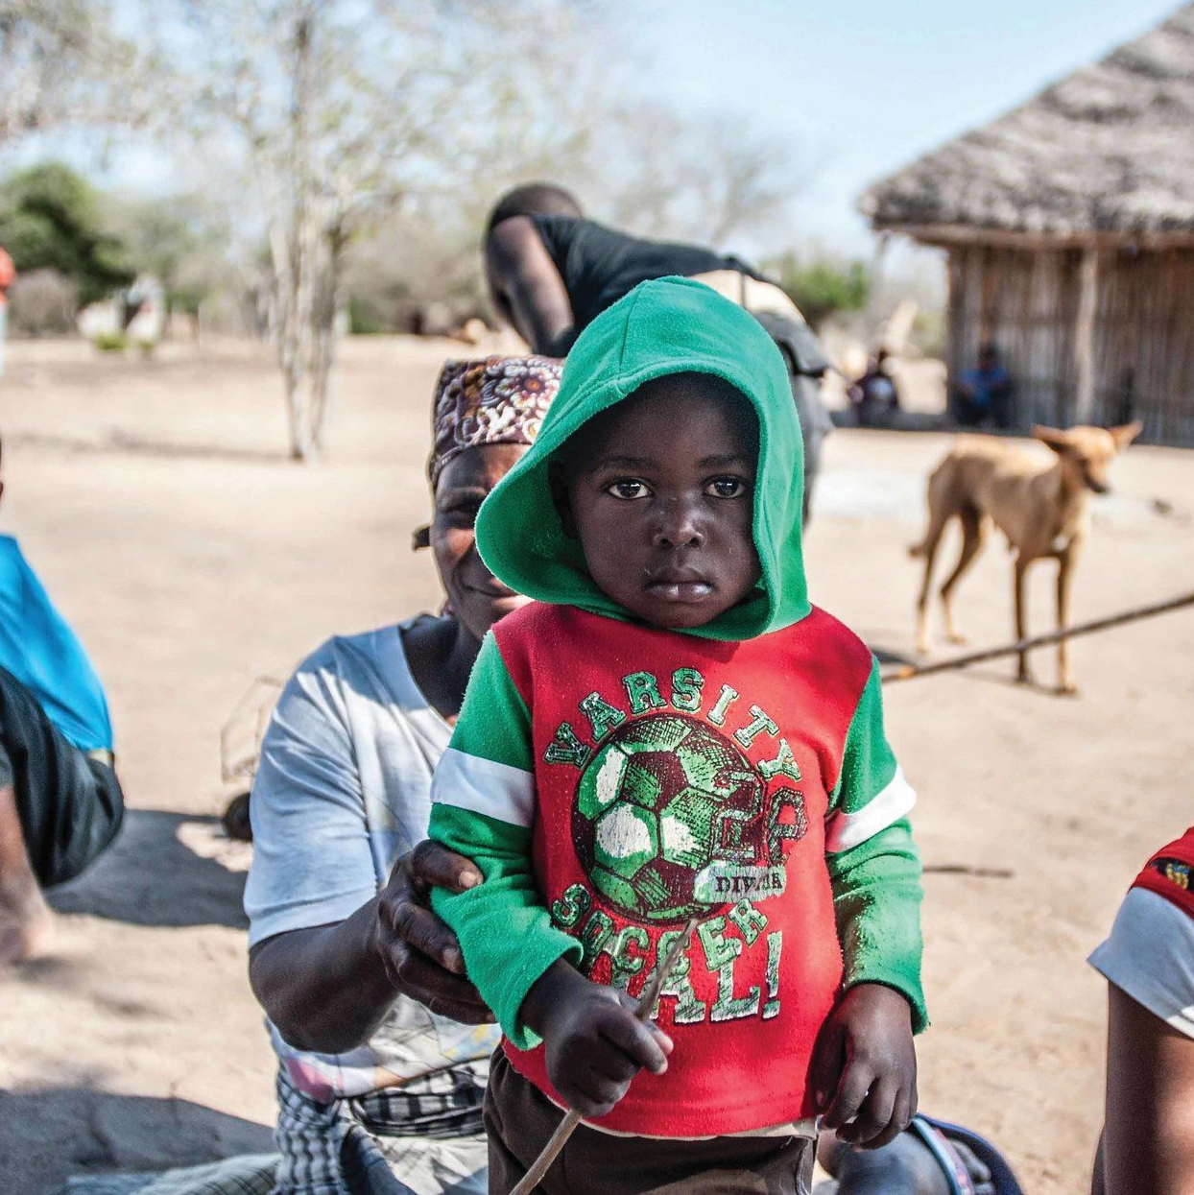
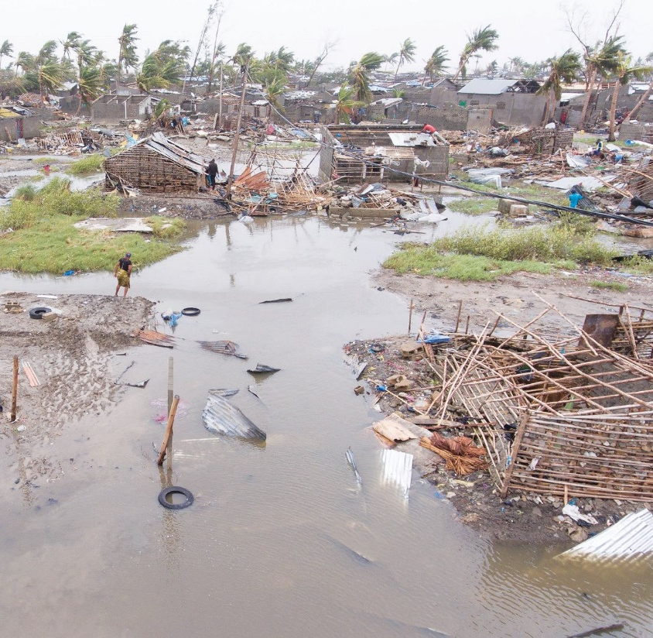
莫桑比克 Mozambique 天灾交织着人祸
人口约3千万
最受气候影响国家，排名第五
气旋肆虐， 摧毁沿海地区
东非南部海岸，葡萄牙语国家
明朝郑和舰队曾造访此地
曾是社会主义国家
基督教为主导宗教，北部被ISIS控制， 基督徒被攻击
Notes:
莫桑比克是另外一个同时受气候和战乱之苦的国家。
以往十年才发生一 次气旋的东非南部海岸国家莫桑比克，自2018年开始每年有3～5次(增长30倍)。
2023年4月的气旋，将整个沿海地区夷为平地，摧毁了十万房子和一千所学校。
莫桑比克原是葡萄牙殖民地，1975年独立后，成为一个社会主义国家，随后发生16年的内战。
莫桑比克原拥有丰富的矿产、煤炭及天然气，在1992年内战止息后，政府大力调整经济结构，引进外资。
可是因贪腐，仍是低度开发和重债穷国。
3千万人口的莫桑比克，有56%，一半以上的人口是广义的基督徒。
但是北部却被伊斯兰国(ISIS)控制，要在莫桑比克建立一个由穆斯林领导的国家， 他们不断在北部发起暴力事件，基督徒成爲被攻击目标； 烧毁教会杀害信徒掳掠妇女，迫使近一百万人逃离家园。
让我们为他们祷告。

Slide 6
为莫桑比克祷告
天父，愿祢成为莫桑比克气旋灾民的帮助， 保守救援人员能够顺利把救济品及药物送到庇护站。 祢是无辜平民和基督徒的避难所， 求祢保守他们的安全，能够躲避ISIS残暴的武力攻击。
主啊，我们恳切求祢与被掳走的人同在， 祢是妇人和女孩们随时的帮助， 保守她们不会被贩卖，尽快与家人团聚。 主啊，愿祢粉碎激进分子作恶的计谋， 除掉他们内心的仇恨与凶杀！
奉主耶稣基督的名求，阿们！

Slide 7
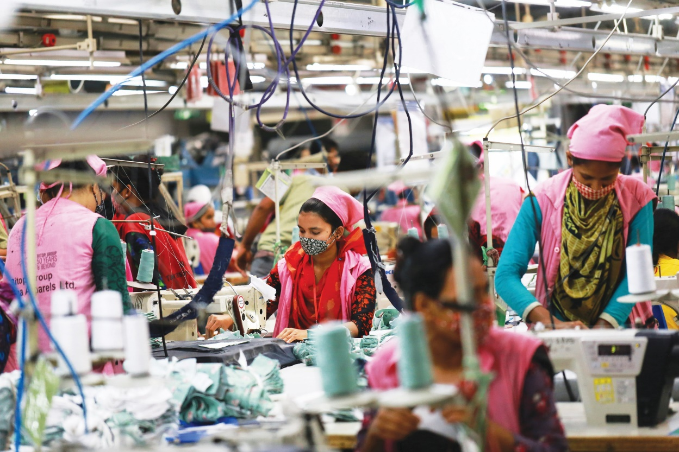
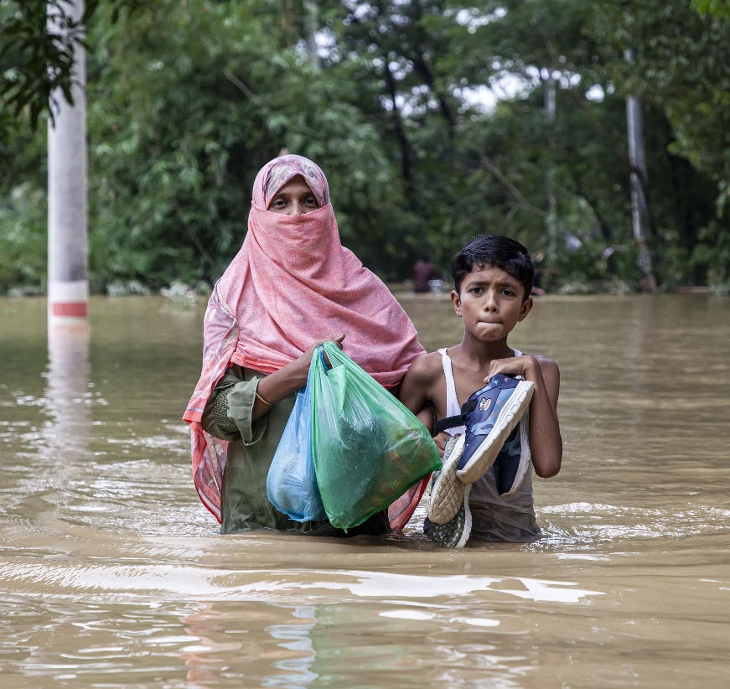
孟加拉 Bangladesh 时尚的代价
人口1亿7千万
最受气候影响国家，排名第七。
一半国家收入来自重污染产业。
南亚荷兰—2/3国土低于海平面， 2050年，1,900万人将因家园 遭海水淹没而流离失所。
极端气候导致旱涝两极。
Notes:
极端气候与炭排放量有关。
上世纪90年代开始流行廉价的快速时尚，不过这种行业会大量制做碳排放，占全球碳排放的10%。
一亿七千万人口的穆斯林国家孟加拉是时装制造业大国。 漂染、刷旧、定色、皮革鞣制等工序，必须使用上千百种化学物质，
各色的染剂染黑了孟加拉的河流，严重污染环境。
有南亚荷兰之称的孟加拉，三分之二的土地是低于海平面，常年的飓风和海水上涨，
孟加拉土地浸泡在海水之中，导致土地盐碱化而无法耕种，农业受挫。
估计到2050年，1,900万人会因为家园被海水淹没流离失所。
另外，旱涝——久未降雨和雨水过多两种天灾，在孟加拉经交替地发生。

Slide 8
为孟加拉祷告
天父，成衣产业虽然支撑了孟加拉的经济， 也成为许多贫穷的收入来源， 然而大量碳排放却对气候和环境造成永久的伤害， 导致孟加拉将面临海水淹城，1,900万人也会失去家园。
求祢医治孟加拉这片土地，更新人民的谋生方式， 让他们在生计与环境政策中取得平衡，善待祢所赐的土地。 愿祢引领孟加拉穆斯林和印度教徒行走在生命的真道， 明白基督才是他们所需披戴的义袍！ 奉主耶稣基督的名求，阿们！

Slide 9
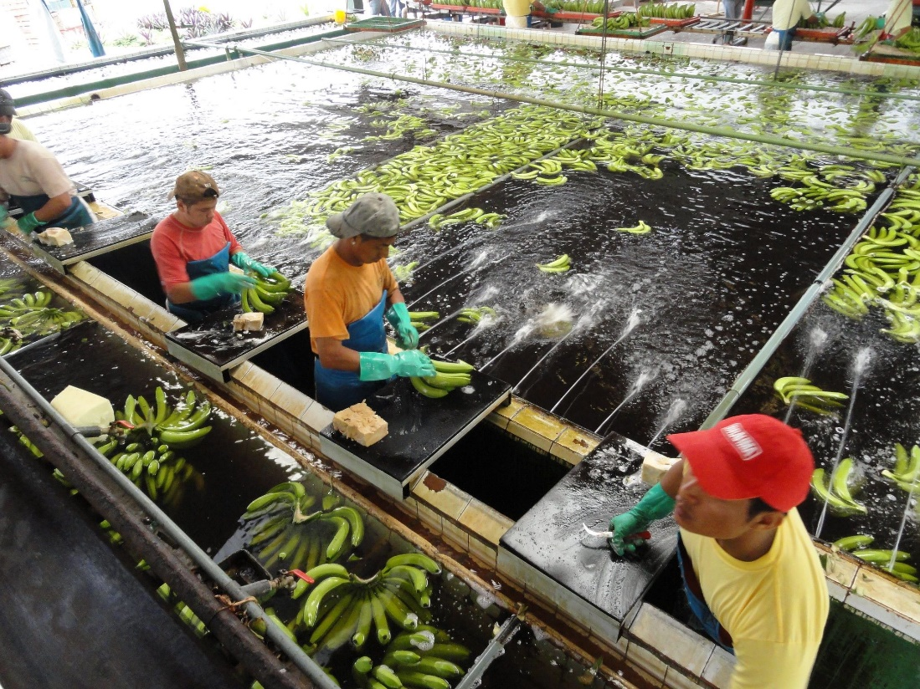
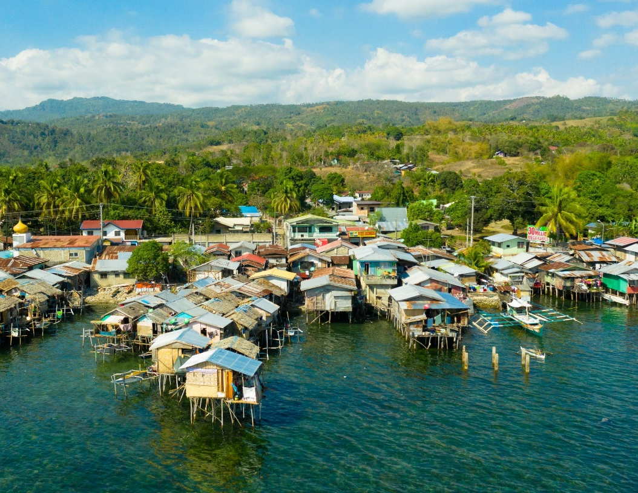
菲律宾 Philippines 台风的故乡
第四名最受气候影响国家。
人口1亿2千万的岛国是台风的温床。
从伊斯兰教主导蜕变为 亚洲最大的天主教国家， 南部却被ISIS控制。
全球最大海洋污染国。
农工是最受极端温度影响的群体。
海平面上升速度是全球的3倍。
Notes:
公元13世纪，伊斯兰教传入菲律宾在南部扎根，16世纪成为西班牙殖民地后，天主教成了主导。
不过，南部仍是穆斯林地区， 近年更被在中东立不住脚的ISIS控制着，与政府对抗。
菲律宾曾经绿林遍地，吕宋岛拥有珍贵的热带雨林。
20世纪初，全国林地覆盖率70%；然而却被过度砍伐，短短几十年，大片森林已所剩无几。
还有，马尼拉因超限抽用地下水，导致土地下沉的速度多达4～6公分，加上气候暖化，海平面上升速度是全球的3倍。
而且，菲律宾有7成城镇沿海而建，很快就会率先被淹没。
菲律宾商品大量使用小塑料袋包装，塑料排放入海，成为全球最大海洋污染国。
谁最受影响?
2023年还未到盛夏，温度已多次达到41～51℃，农民或采收工人纷纷中暑、筋挛、衰竭和死亡。
工人薪水一半以上都拿去医病，举债度日。
为了防止热伤害，必须每小时增加休息时间和饮水量，工时变短，农工就必须加倍努力，做到过劳。
一些农工改在黄昏工作，却又增加意外事故和蚊虫传染病的风险。
农业工人是受极端温度影响最严重的一群，对他们的经济和健康造成毁灭性的伤害。

Slide 10
为菲律宾祷告
天父，菲律宾农民的生计和健康都被极端气候严重伤害， 恳求主赐恩典与盼望，使他们脱离生活的困难。 愿祢帮助菲律宾政府和人民，能够培育出适合的农作物品种， 重植雨林，不再过度劳役土地。 愿世人明白祢安息的智慧，不再过度消费和剥削自然的行爲。
求主掌管菲律宾这个亚洲最大的天主教国家， 从总理至平民百姓都愿意追求圣洁公义， 善待与管理祢所赐的各种资源。 求主使南部棉兰老岛的穆斯林与政府的关系得以修复， 彼此和平共处，在祢所赐的土地上安居乐业。 奉主耶稣基督的名求，阿们！

Slide 11
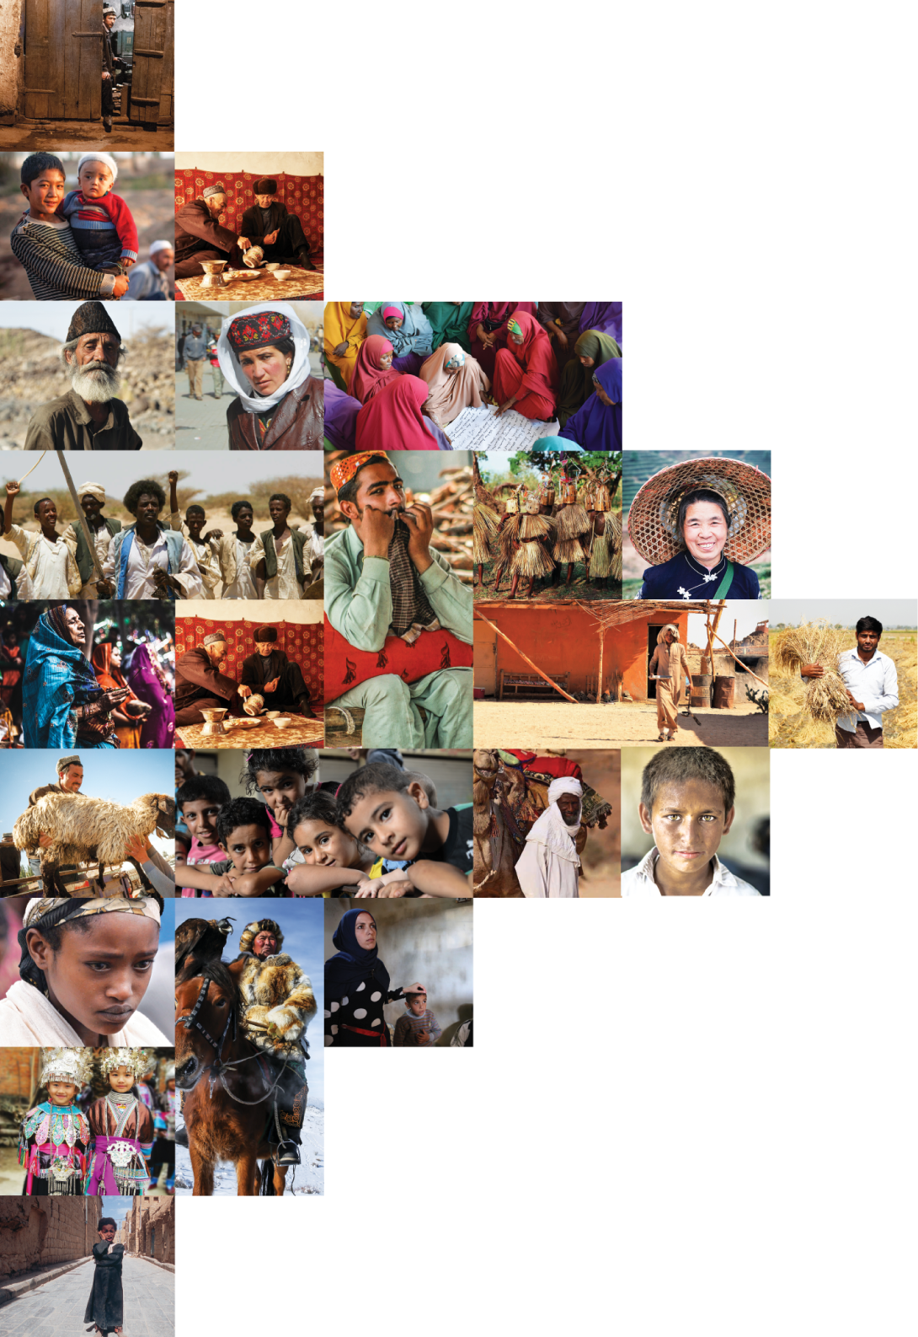
不再是个人的祷告，我们开始一起祈祷。 30分钟，生活再忙碌的人都能找到时间参与。

